Slide 1
An Empirical Study of the Copy and Paste
Behavior during Development
Tarek M. Ahmed
Weiyi Shang
Ahmed E. Hassan

Slide 2
背景
開発者はたびたびコピー＆ペースト（C&P）を行うことでコーディングする
先行研究で、C&Pが及ぼす影響を、大きな規模で分析した事例は少ない
  Kimらによる研究で、IBM T. J.Watson Research CenterでのC&P活動の観測

Slide 3
分析対象
Eclipseのユーザ
EclipseのUsage Data Collector（UDC）データセット
2009年1月～2010年8月
21,770人
C&Pの総数 : 4,058,046 件
  3,218,437件 （内部）
  839,609件（外部）

Slide 4
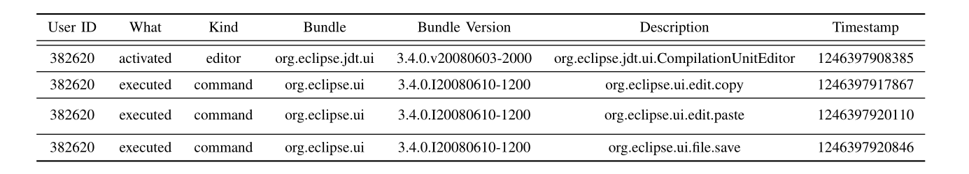
何が取れるか
プラグイン
ショートカットキーの入力
パースペクティブの切り替え
エディターの開閉

Slide 5
RQ
RQ : 1
Eclipse IDEユーザのC&Pパターンは一般のユーザと同じ結果になるか
RQ : 2
コピー元の言語とペースト先の言語間の関係はどのようなものか

Slide 6
定義
先行研究で、定義されたもの
Elementary Patterns
  C&Pの組が、影響を及ぼす範囲が1つのファイル
Complex Patterns
  C&Pの組が、影響を及ぼす範囲が2つ以上

Slide 7

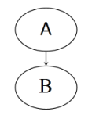
RQ 1 :分析に用いるパターン
Within
    一つのファイルの中で、コピーとペーストが行われたもの
Between
  コピー元と、ペースト先が別のファイルであるもの

Slide 8
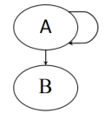
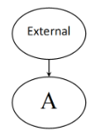
RQ 1 :分析に用いるパターン
Within and Between
  コピー元と同じファイルと、別のファイルにペーストしたもの
External paste
  外部からコピーしてきたもの

Slide 9
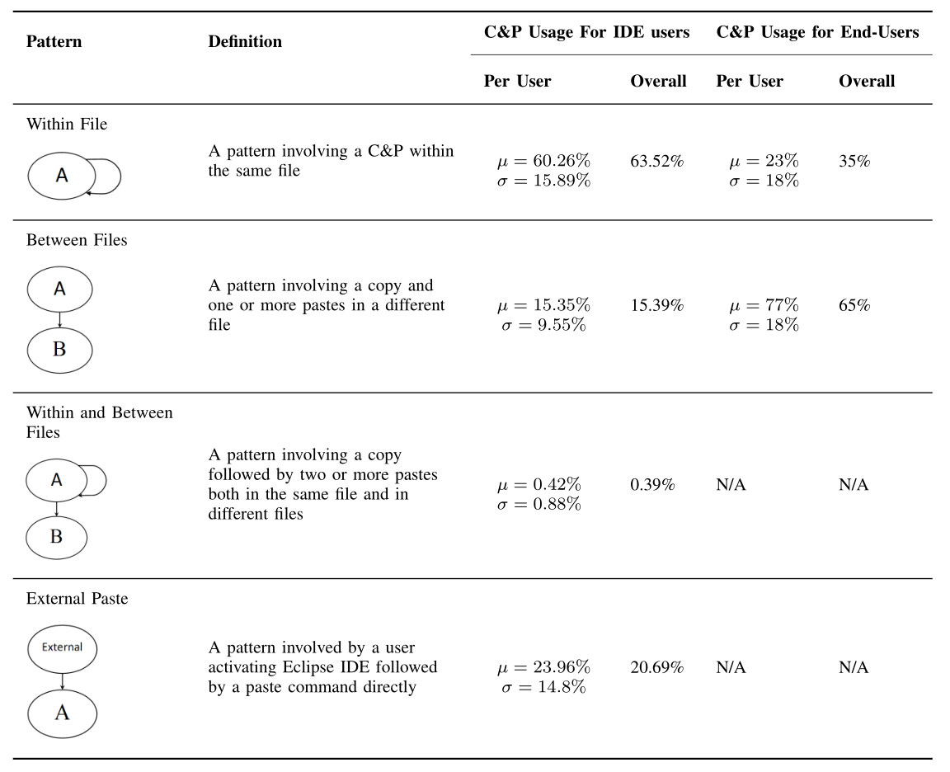
結果（１）

Slide 10
結果（１）
RQ : 1
Eclipse IDEユーザのC&Pパターンは一般のユーザと同じ結果になるか
A. ならない。
よって、統合開発環境で開発する人は、一般的なC&Pパターンで構築したモデルは適用できない可能性がある

Slide 11
RQ 2 :分析に用いるパターン
RQ : 2
  コピー元の言語とペースト先の言語間の関係はどのようなものか
Within Editors
  同じ言語用のエディタ間
Between Editors
  コピー元とペースト先のエディタが使用する言語が別のもの
Within and Between Editors

Slide 12
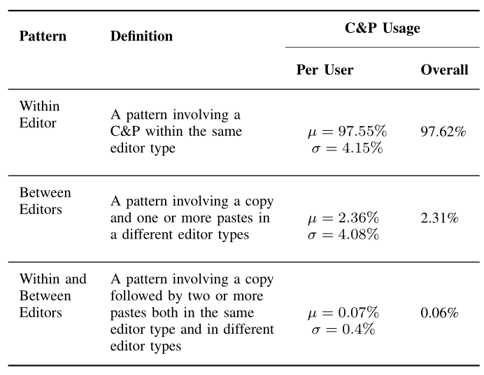
結果（２）

Slide 13
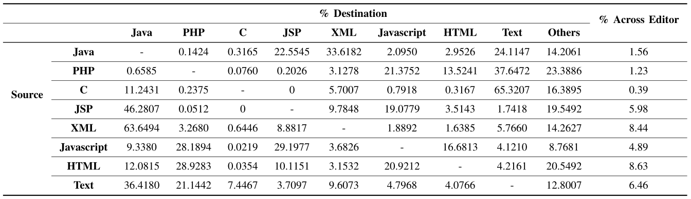
結果（２）
97%が、同一の言語内でのC&Pであった
Java -> JSPや、PHP -> JavaScriptなど、関係するものがペーストされやすかった
他の言語への干渉が少ないのは、C言語であった

